Slide 1
DSY1107 · CLOUD NATIVE I
Nexo
N
Identidad institucional y autorización JWT, sin abandonar la aplicación FullStack existente.
Angular · MSAL · Entra ID
Spring Boot · PostgreSQL
EC2 · API Gateway

Slide 2
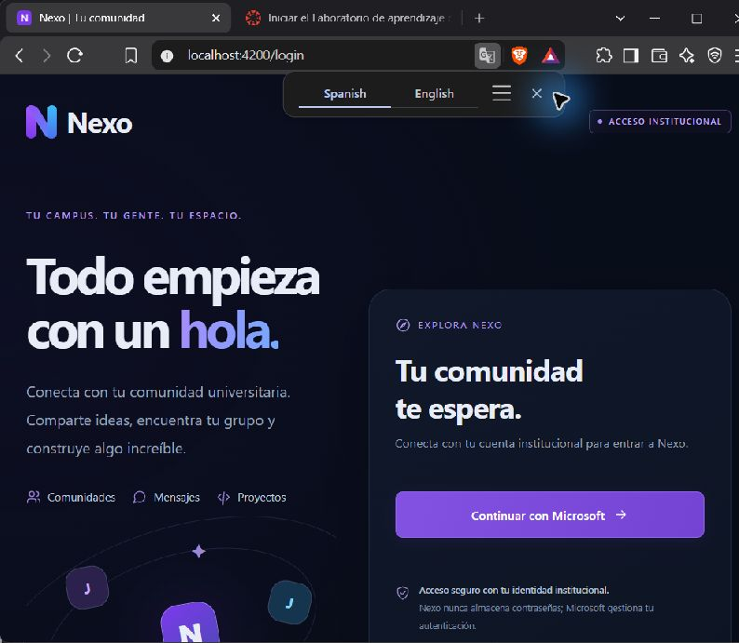
La integración parte de Nexo, no de una aplicación nueva
FUNCIONALIDAD SELECCIONADA
Inicio/cierre de sesión y consulta del perfil autenticado.
GET /api/users/me
La ruta sincroniza al usuario en PostgreSQL y exige ROLE_USER local o SCOPE_access_as_user.
2

Slide 3
El token se valida en el borde y nuevamente en Spring
Angular SPA
Microsoft Entra ID
HTTP API Gateway
Spring Boot en EC2
Postgres
→
→
→
→
MSAL + PKCE
Emite access_as_user
CORS + JWT Authorizer
Issuer · audience · firma · exp
Perfil; sin contraseña Microsoft
Defensa en profundidad: API Gateway filtra antes de llegar a EC2; Spring Security sigue siendo la autoridad final.
3

Slide 4
Authorization Code + PKCE evita secretos en Angular
1
2
3
4
5
Redirección
Identidad
Callback
Token
API
loginRedirect solicita access_as_user
Entra autentica; usuario completa MFA
Procesa retorno y fija la cuenta activa
acquireTokenSilent obtiene Access Token
Interceptor agrega Bearer a /api
El Client ID y el scope son públicos. Angular nunca almacena un Client Secret.
4

Slide 5
La autorización distingue identidad, sesión y permiso
Rutas Angular
Sesiones separadas
/login pública; /home y /profile protegidas.
demo, local y Microsoft no comparten credenciales.
Scopes y roles
Persistencia segura
scp/scope → SCOPE_*; roles → ROLE_*.
oid identifica al usuario; password_hash queda NULL.
5

Slide 6
Las pruebas locales ya cubren la matriz 401 / 403 / 200
Resultados repetibles sin exponer tokens completos. Falta repetirlos con un token Microsoft real y después en API Gateway.
76/76
42/42
401·403·200
Frontend
Backend
Seguridad
22 archivos aprobados
Testcontainers + JWT
Casos automatizados
6

Slide 7
La base local está lista; la nube aún requiere autorización
Diagnóstico
MSAL / Spring
Login real
EC2
API Gateway
Listo
Listo
Listo
Listo
Pendiente
Siguiente decisión: completar HTTP API Gateway y repetir la matriz 401 / 403 / 200 en la nube.
7

Slide 8
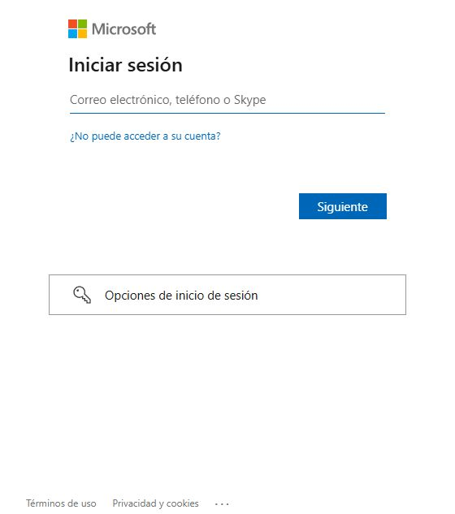
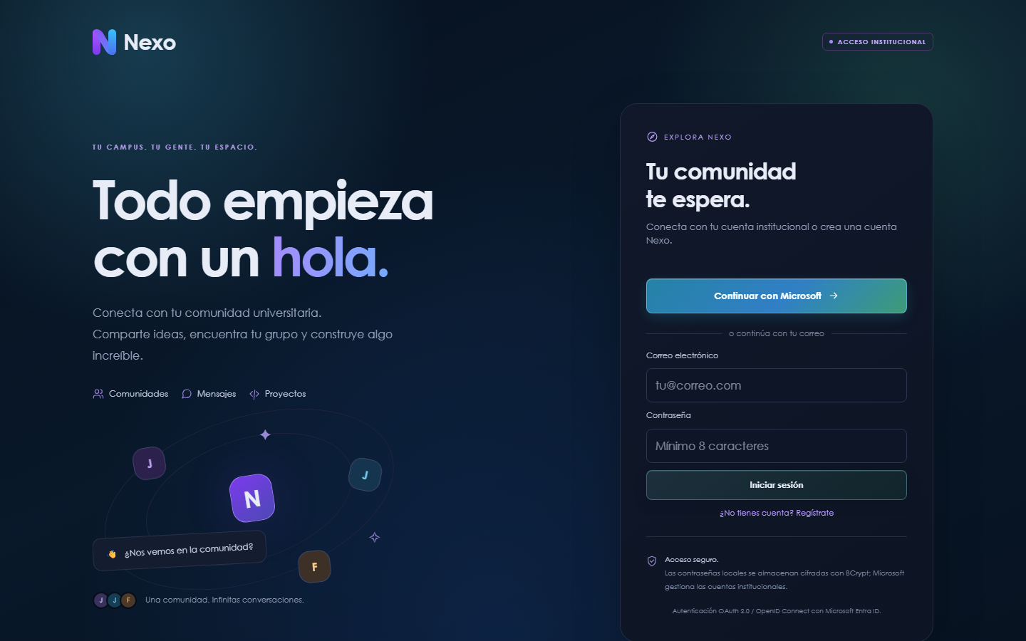
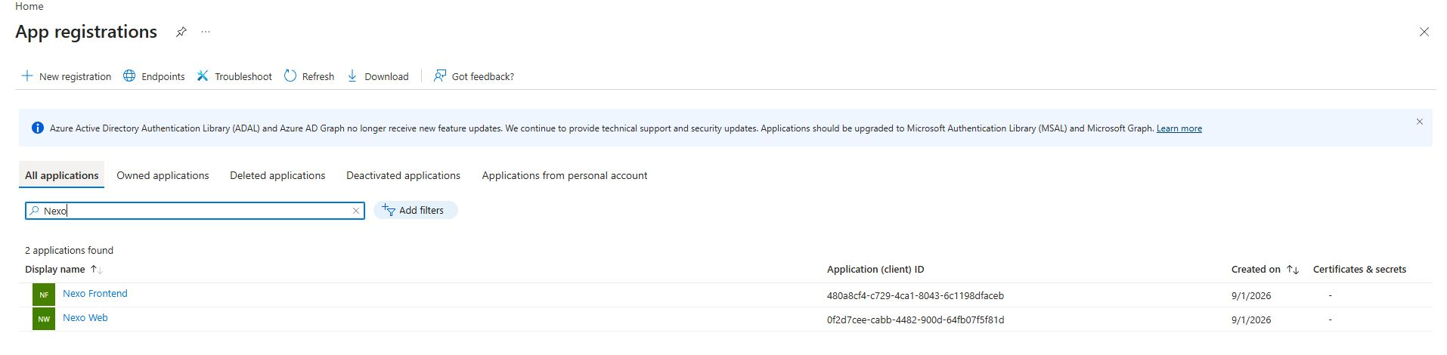
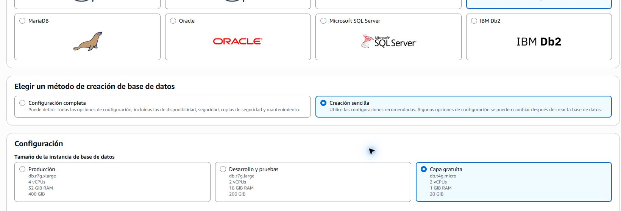
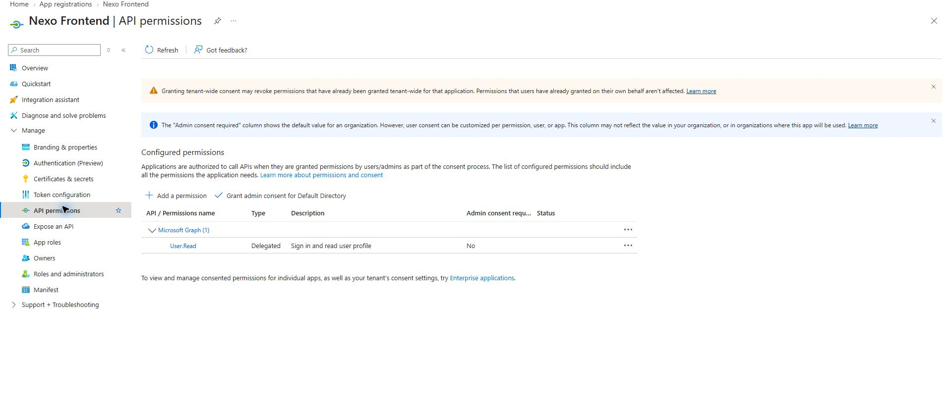
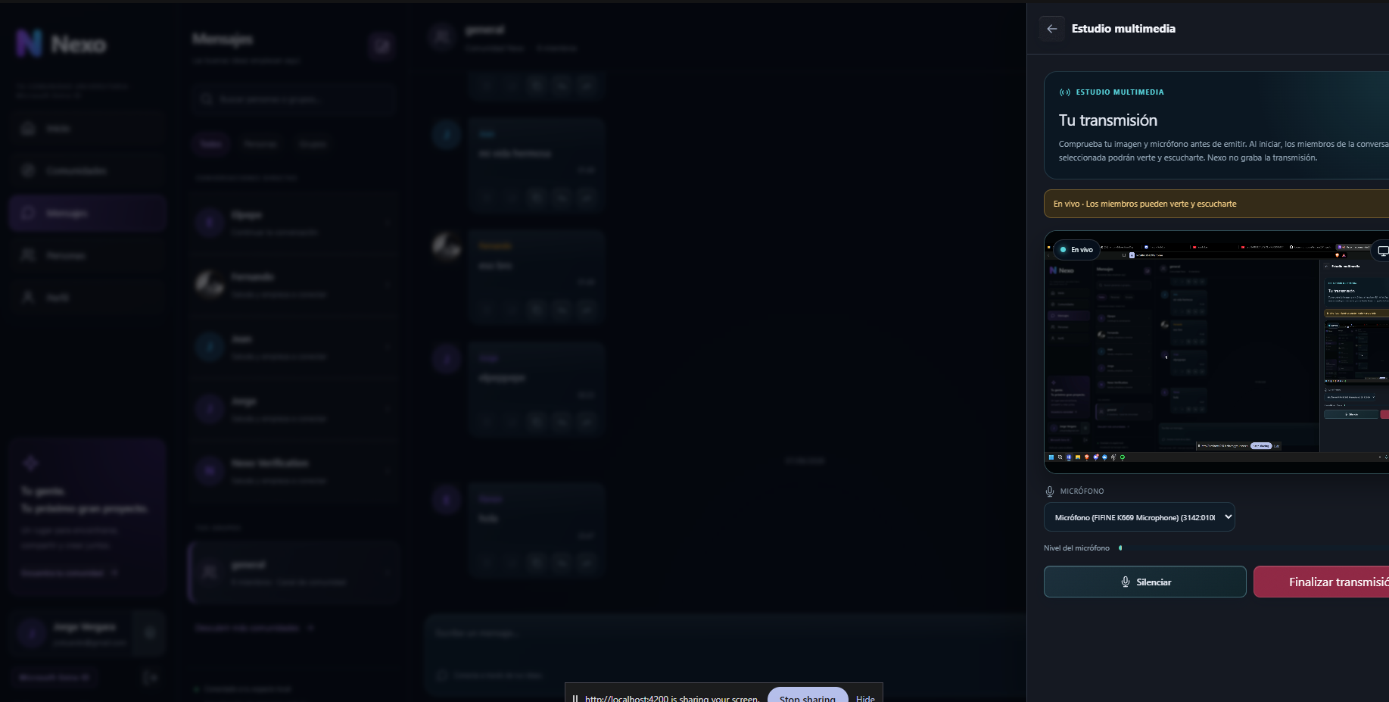
Evidencia visual para la rúbrica
CAPTURAS PREPARADAS PARA LA DEMO
Azure · MSAL · EC2/RDS · permisos JWT · transmisión
8

Slide 9
CIERRE
Nexo ya tiene una base segura y verificable
1. Completar login/MFA en Brave
2. Desplegar EC2 + HTTP API Gateway
3. Capturar 401 / 403 / 200 y abrir PR separados
N

